Slide 1



Организация коррекционно-образовательного процесса в ДОУ комбинированного вида в соответствии с ФГОС
Муниципальное бюджетное образовательное учреждение детский сад №10 «Белочка»
Кулебаки 2016

Slide 2


Коррекционная работа по устранению дефектов зрения у детей осуществляется в тесной связи с комплексным лечебно-восстановительным процессом, на основе максимального сближения медицинских и педагогических средств коррекции.

Slide 3

Для оказания квалифицированной коррекционной помощи необходимы знания о состоянии зрения, здоровья и особенностей психофизического развития воспитанников.

Slide 4

Программа специальных (коррекционных) образовательных учреждений 1V вида (для детей с нарушением зрения)

Slide 5
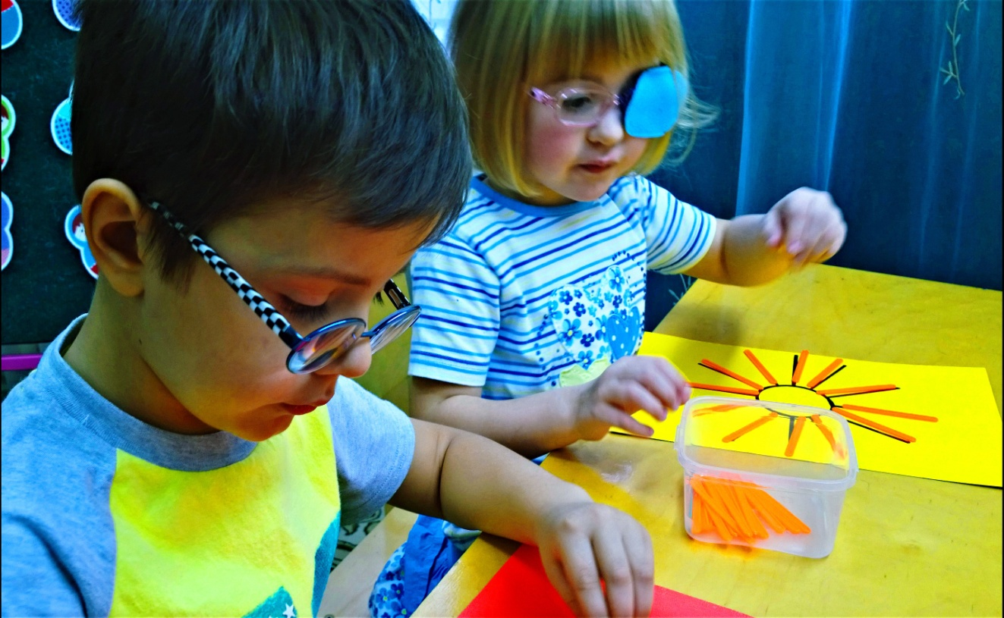
В общем коррекционно-педагогическом процессе, осуществляемом в детском саду для детей с нарушением зрения, специальные коррекционные занятия тифлопедагога играют роль пропедевтики - подготовки детей к различным видам деятельности. Тифлопедагог решает также задачу снятия психоэмоционального напряжения, связанного с отрицательным влиянием на психику детей аппаратного лечения.

Slide 6
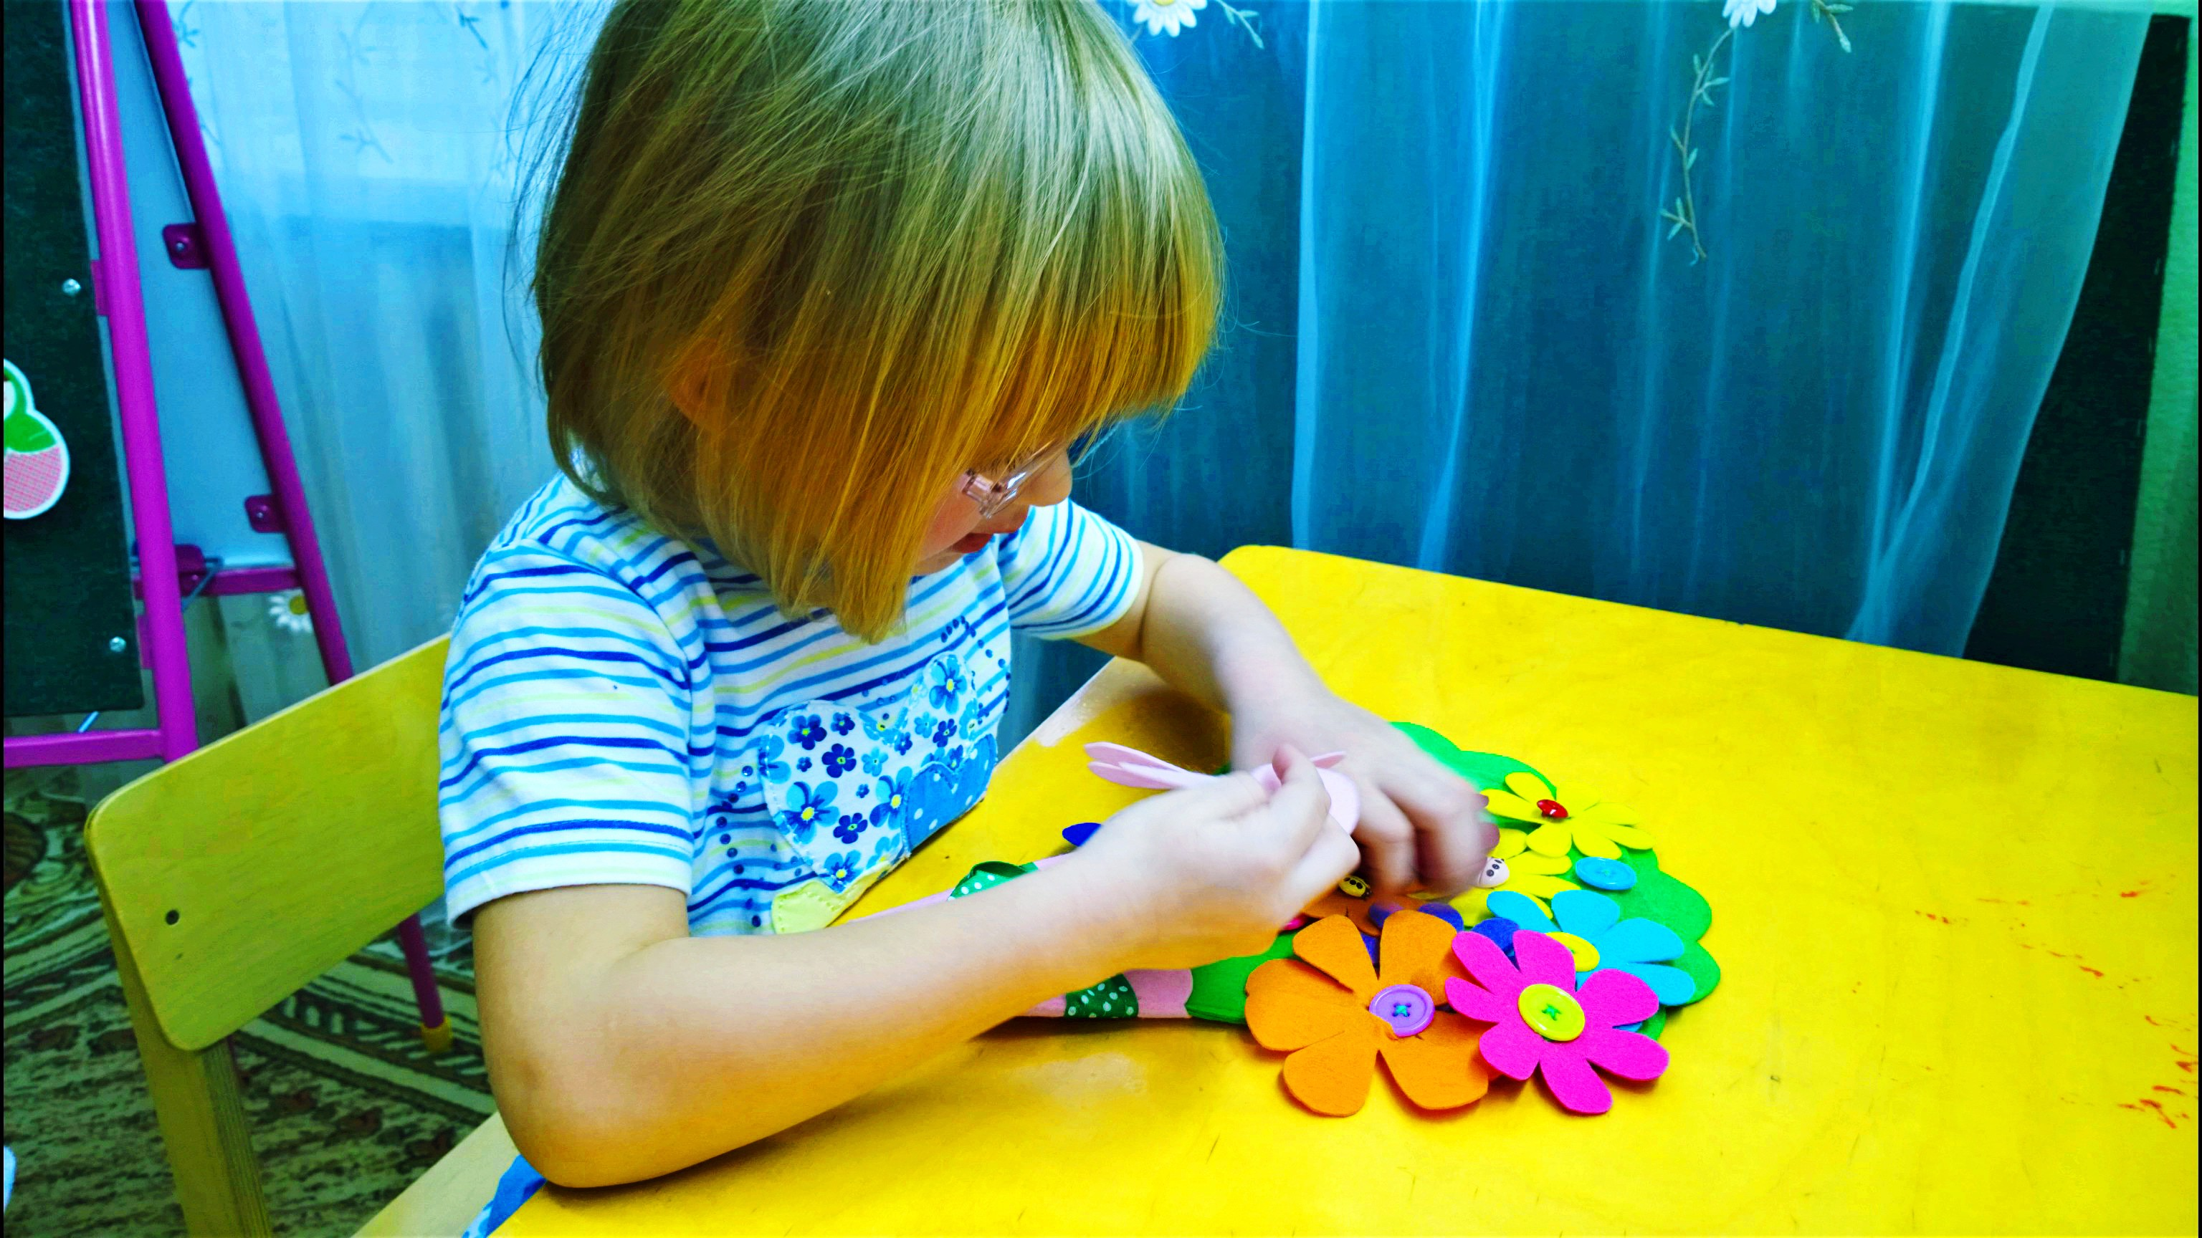
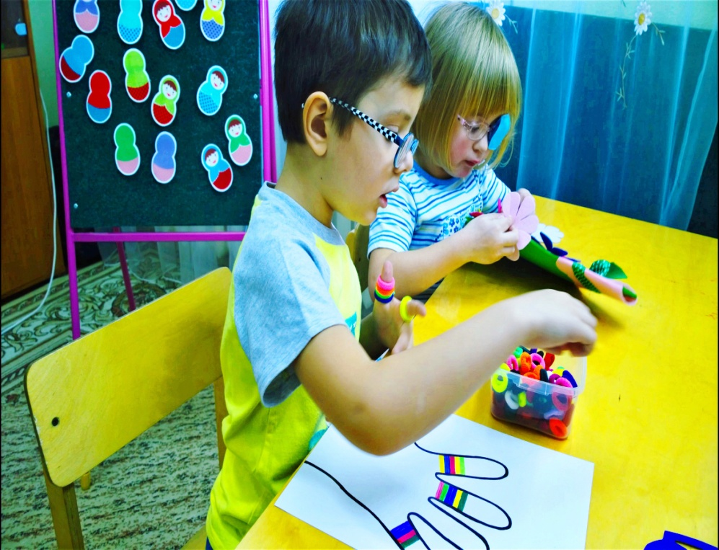

Программа коррекционной работы состоит из следующих разделов:
Социально-бытовая ориентировка
Развитие зрительного восприятия
Ориентировка в пространстве

Slide 7
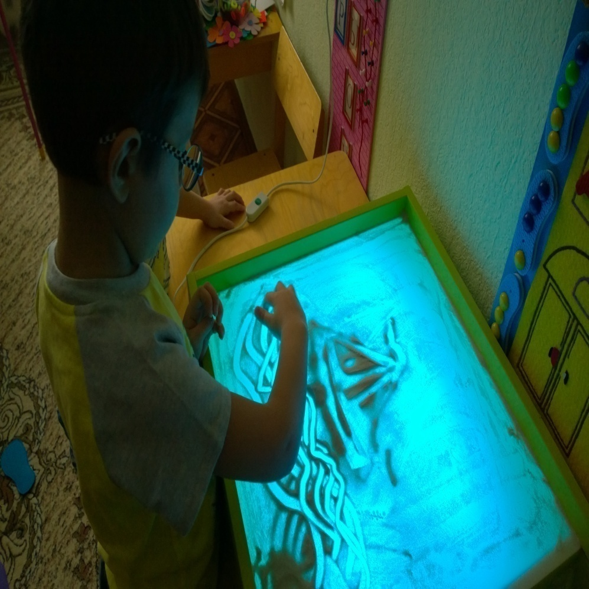
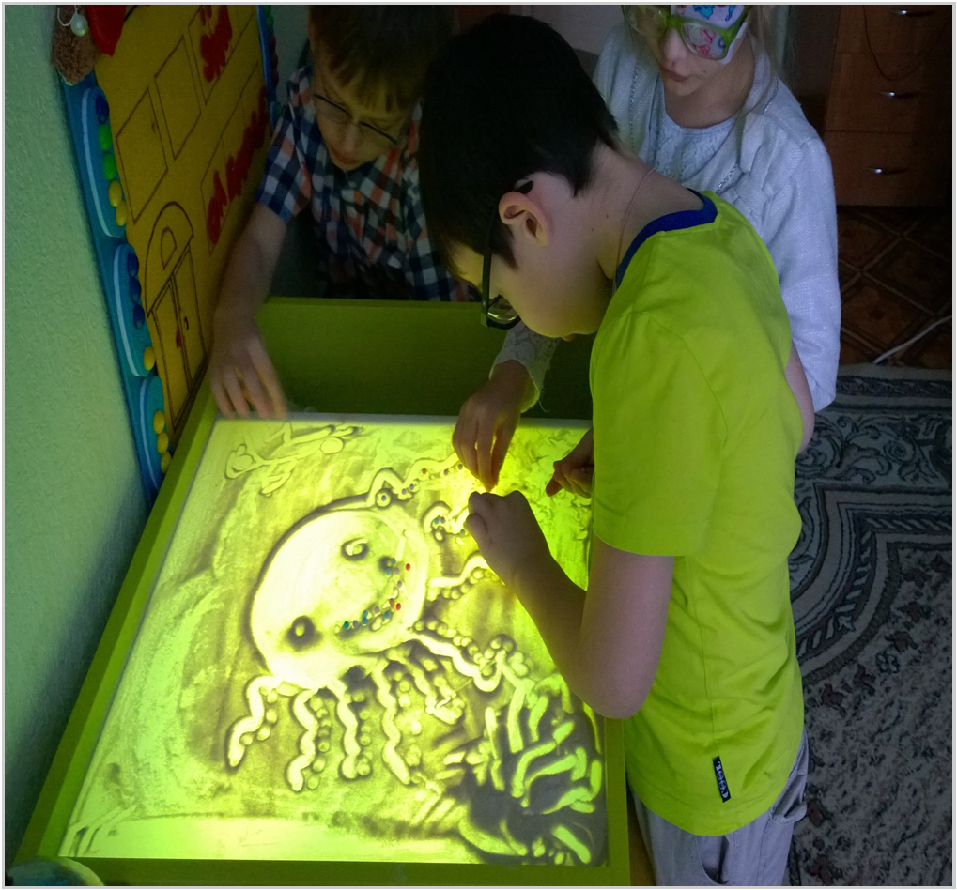
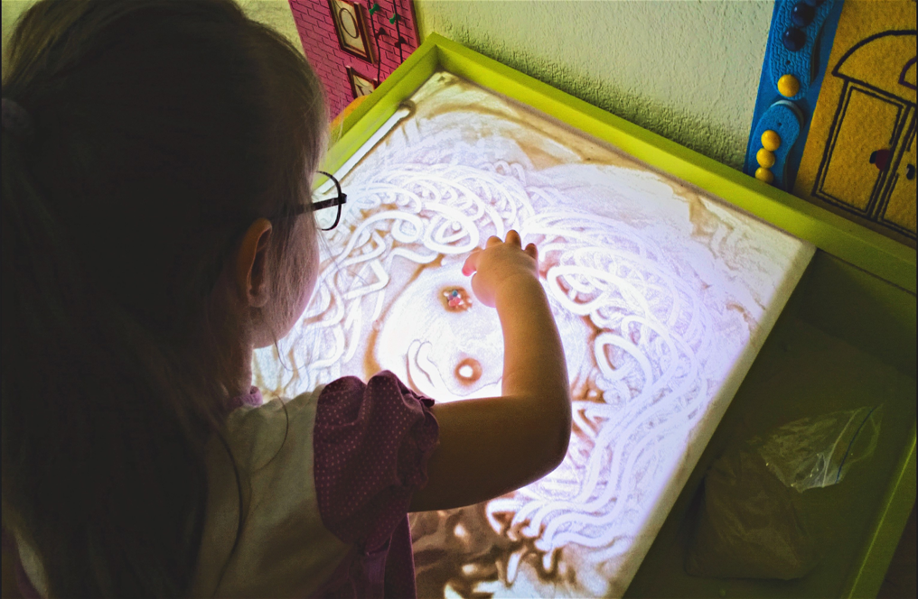
Sand-art

Slide 8
Содержание индивидуальной коррекционно-развивающей программы
Фамилия, имя ребенка ______________________________________________________________2014 - 15 учебный год
Направление КРР | Программное содержание. Задачи.
Развитие мелкой моторики | 1.Обогащение представления ребенка о себе и своих возможностях. 2.Тренировка осязательного обследования предметов 3.Формирование навыков выделения сенсорных характеристик предметов с помощью осязания 4.Формировать умение использовать осязание и мелкую моторику в процессе практической деятельности | 1.Развивать ориентировку в пространстве и умение оперировать предметами на основе осязания 2.Формировать зрительно-осязательные способы обследования предметов, развивать зрительное восприятие 3. Формирование осязательного обследования с использованием сенсорных эталонов 4.Формирования навыков осязательного восприятия формы, величины, осязательных признаков предметов
Развитие зрительного восприятия | 1.Расширение знаний о сенсорных эталонах, закрепление представлений о системе сенсорных эталонов 2.Расширение умения пользоваться сенсорными эталонами на уровне называния, узнавания, оперирования | 1.Учить ребенка опознавать признаки предметов в разных модальностях 2. Расширение представлений о свойствах и качествах предметов реального мира
Развитие социально-бытовой ориентировки | 1.Обучение ребенка способам целенаправленного восприятия, последовательного обследования (по алгоритму, плану) 2.Формирование предметных представлений, образной речи , обогащение словаря | 1. Поэтапное обследование объекта по словесной инструкции педагога, по алгоритму 2.Формирование способов восприятия картины 3.Развитие монологической и описательной речи
Развитие пространственной ориентировки | 1.Уточнение представлений о предметах окружающего мира 2.Узнавание и называние направлений относительно себя, относительно предмета | 1.Формирование измерительных навыков в большом и малом пространстве 2.Моделирование пространства на макете

Slide 9
Требования к материалам и пособиям
Материалы и пособия для коррекционно-педагогической работы должны состоять из подлинных объектов, муляжей, игрушек, объемных и плоскостных геометрических фигур, силуэтных, контурных изображений предметов и др.
Материалы и пособия должны быть яркими, красочными, насыщенными по цвету;
Материалы и пособия должны иметь матовую неотражающую поверхность;
Не допускается наслоение одного предмета на другой (кроме специальных заданий);
Фон должен быть разгружен, без лишних деталей;
В изображении должна соблюдаться пропорциональность соотношений по величине с соотношениями по величине реальных объектов (кроме специальных заданий);
Материалы и пособия должны быть определенных размеров- более крупные для фронтальных занятий и строго дифференцированные для индивидуальных (в соответствии со зрительными возможностями ребенка)

Slide 10

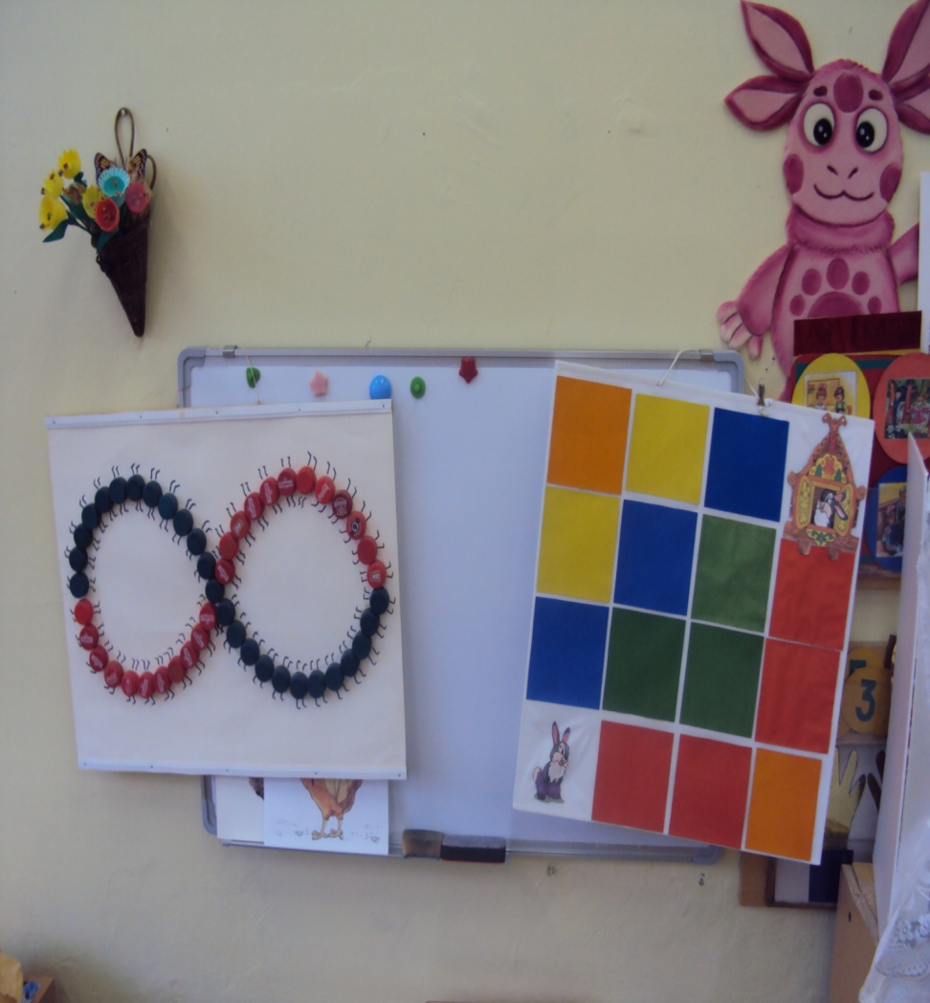
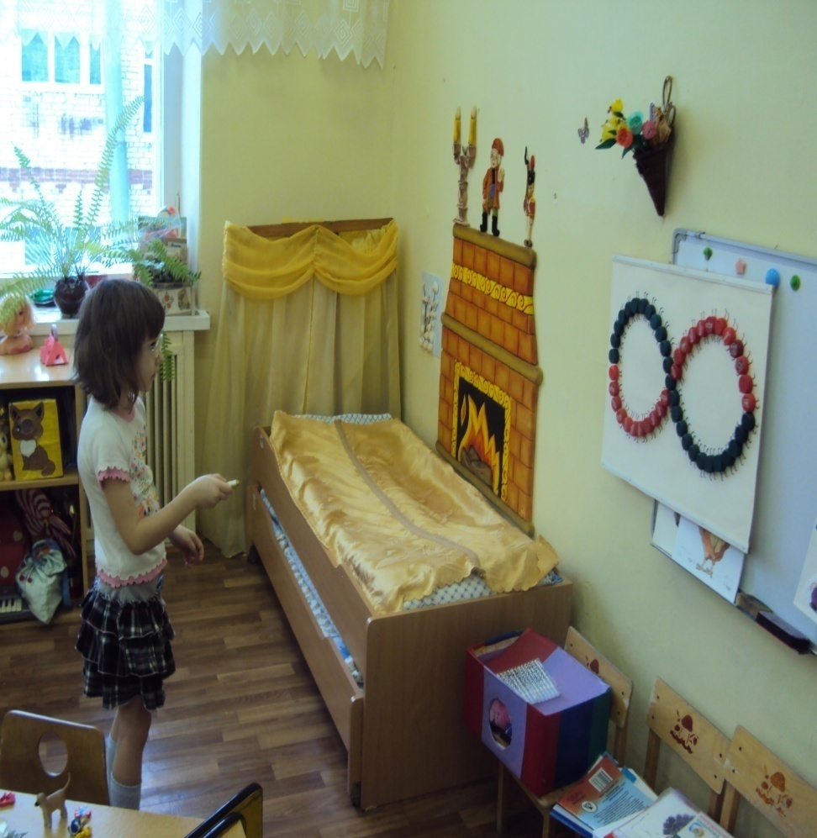
Зрительные гимнастики с использованием специальных таблиц

Slide 11
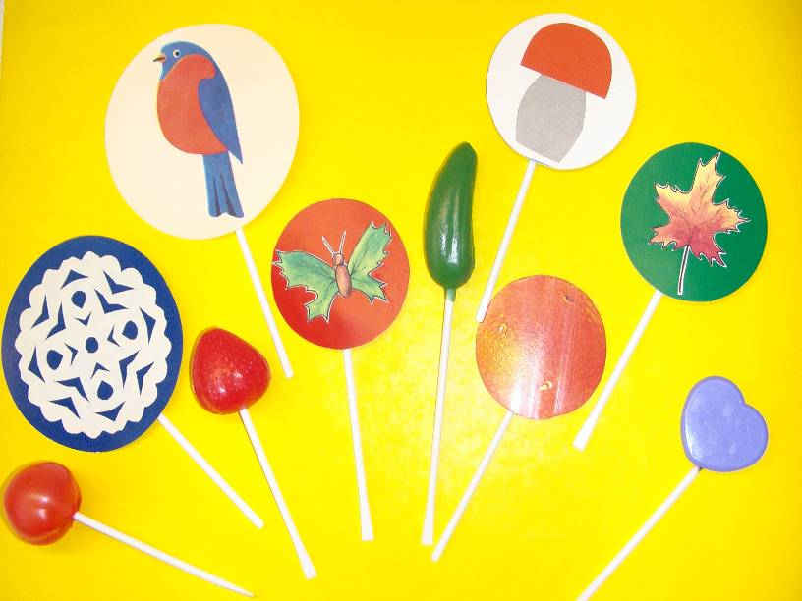
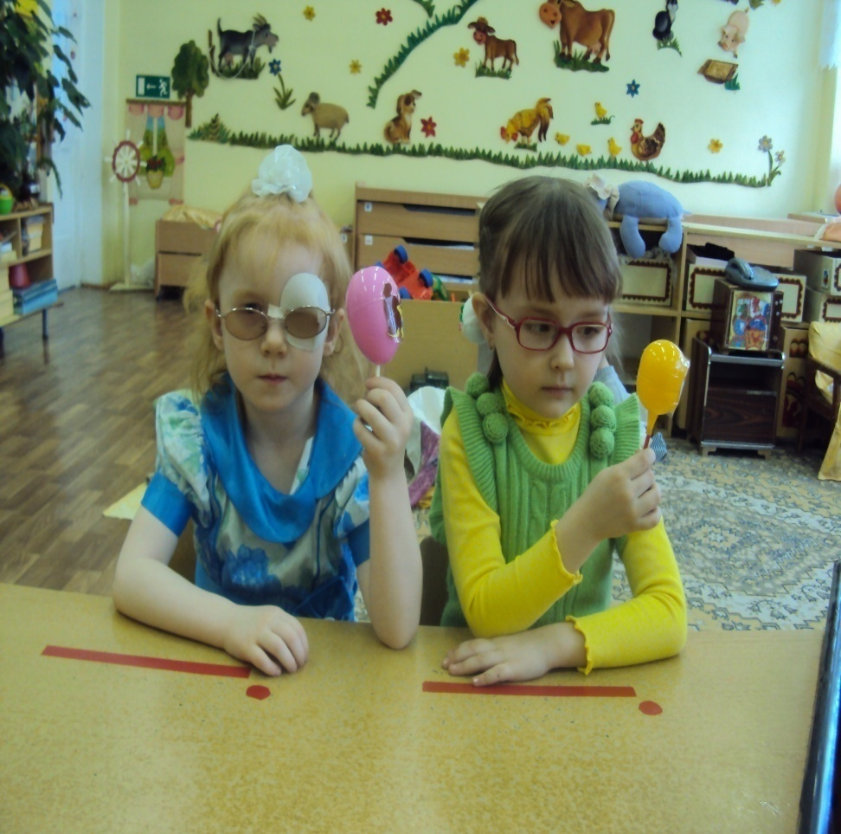
Использование тест - объектов

Slide 12
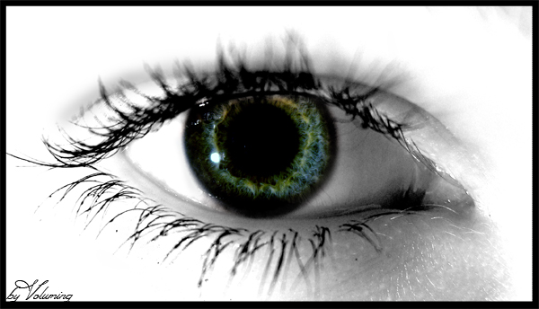
Электронные физминутки
для глаз

Slide 13
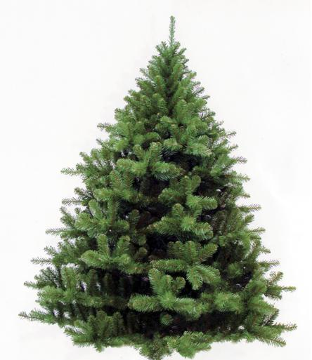
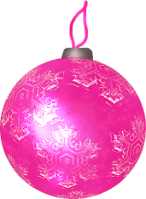




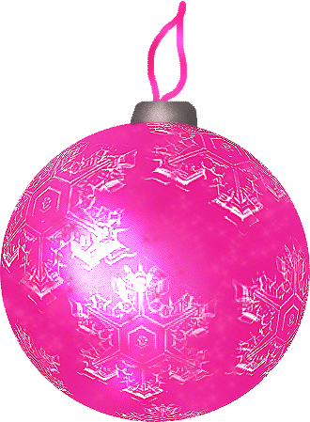


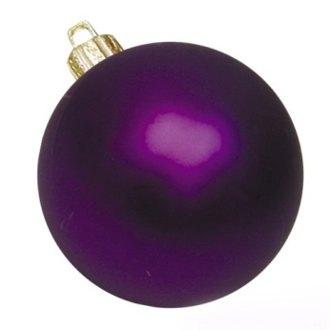



Slide 14

В.А.Сухомлинский сказал: «Ум ребенка находится на кончиках его пальцев»

Slide 15
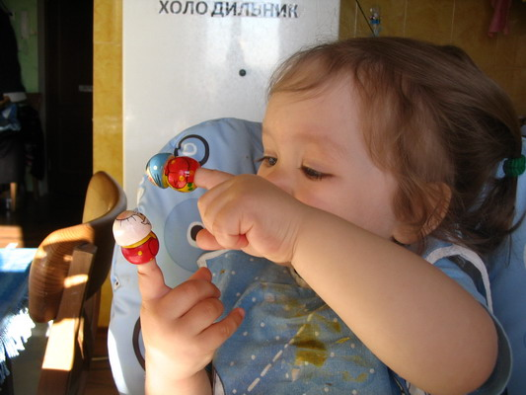
Традиционные формы работы
Самомассаж кистей и пальцев рук;
Игры с пальчиками с речевым сопровождением;
Пальчиковая гимнастика без речевого сопровождения;
Графические упражнения: штриховка, дорисовка картинки, графический диктант, соединение по точкам, продолжение ряда;
Предметная деятельность: игры с бумагой, глиной, пластилином, песком, водой, рисование мелками, углем;
Игры: мозаика, конструкторы, шнуровка, складывание разрезных картинок, игры с вкладышами, складывание матрешек;
Кукольные театры: пальчиковый, варежковый, перчаточный, театр теней;
Игры на развитие тактильного восприятия: «Гладкий - шершавый»

Slide 16
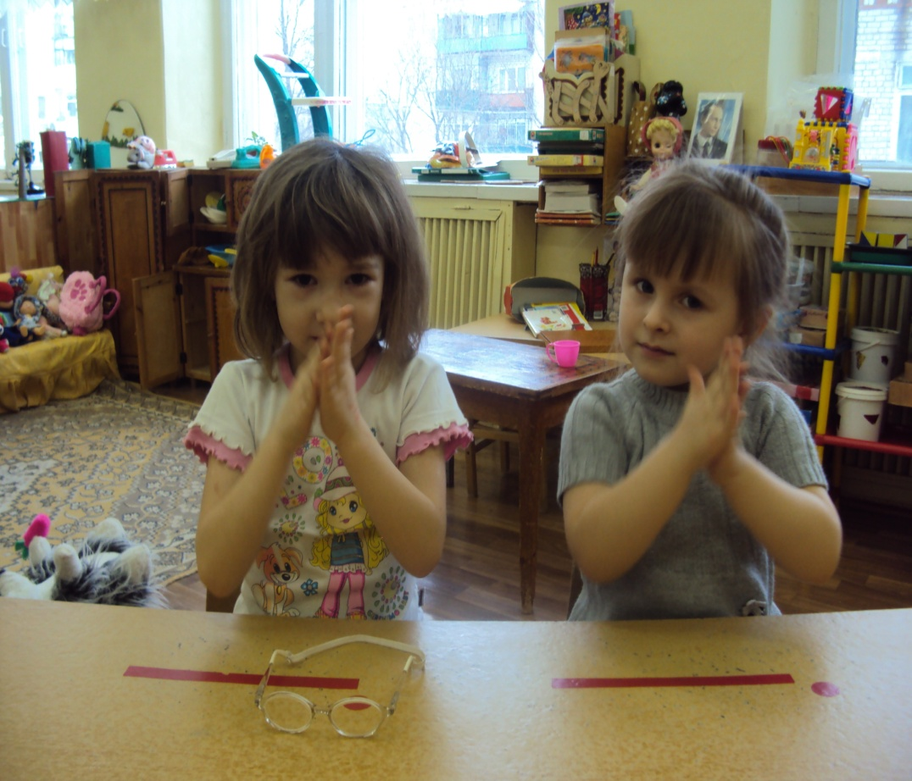
Пальчиковая гимнастика с речевым сопровождением
«Засолка капусты»
Мы капусту рубим, Движения прямыми кистями вверх-вниз.
Мы морковку трем, Пальцы обеих рук сжаты в кулачки, движения
кулаков к себе и от себя.
Мы капусту солим, Имитировать посыпание солью из щепотки.
Мы капусту жмем. Сжимать и разжимать пальцы.

Slide 17
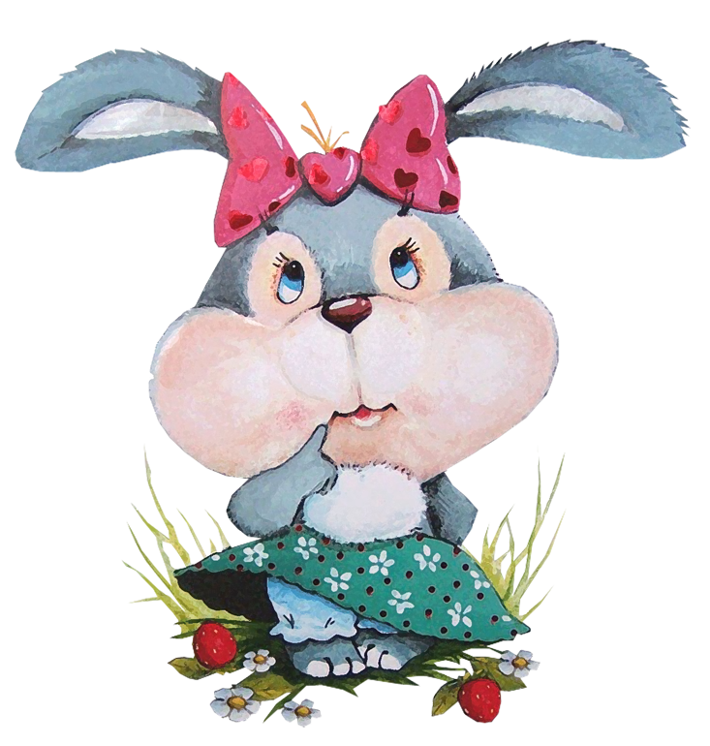

«Зайка»
Ушки длинные у зайки,
из кустов они торчат.
Он и прыгает и скачет, веселит своих зайчат.

Slide 18
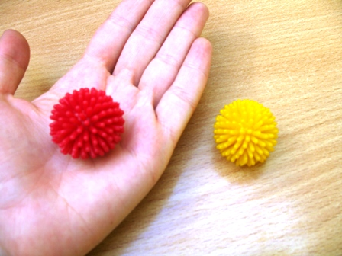
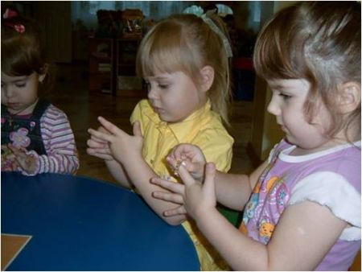

Нетрадиционные формы работы
Самомассаж кистей и пальцев рук с грецкими орехами, карандашами, массажными щетками

Slide 19
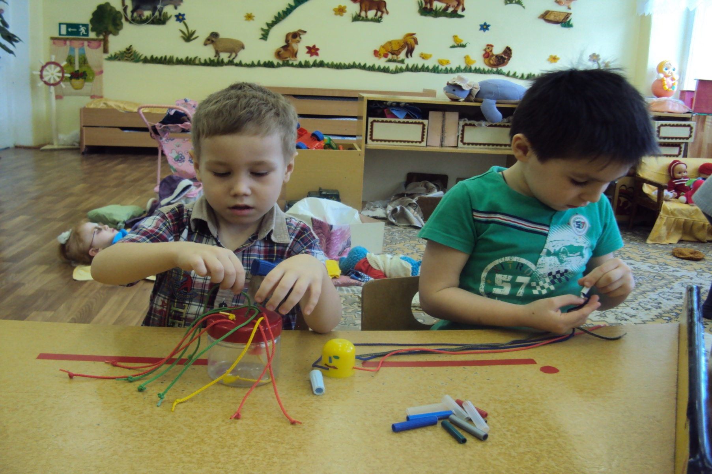
Развитие мелкой моторики

Slide 20
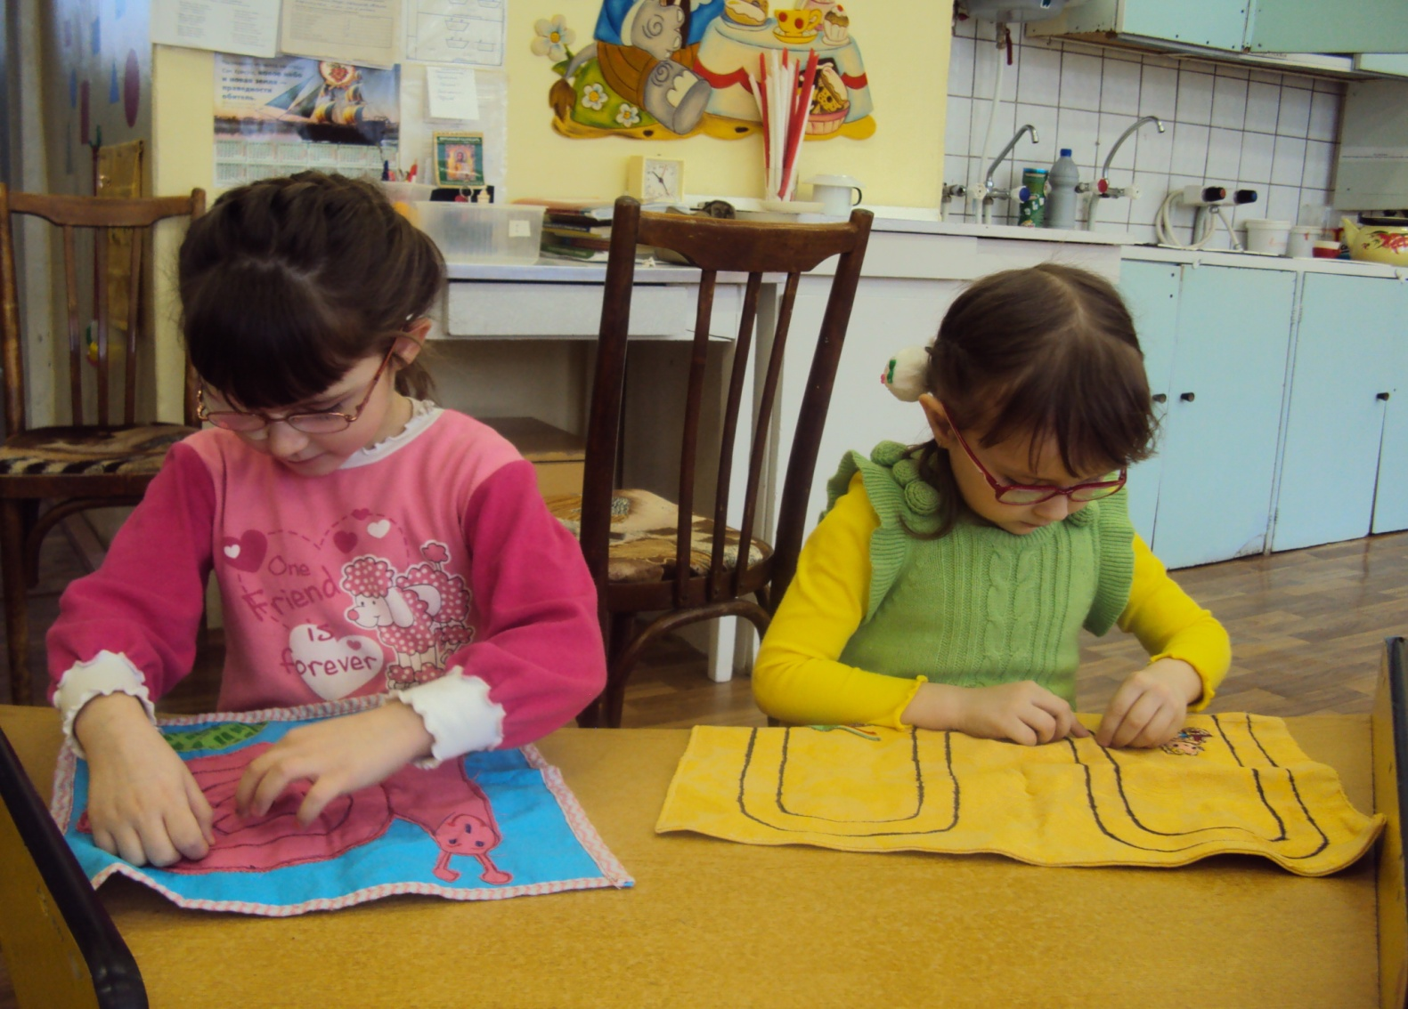
Развитие мелкой моторики

Slide 21
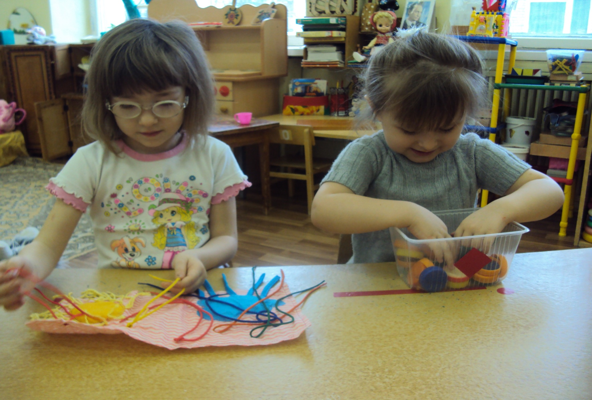
Развитие мелкой моторики и осязания

Slide 22

Благодарю за внимание!

